Slide 1
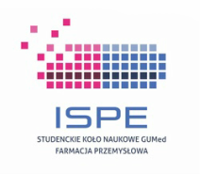
Postępy postaci leków peptydowych i białkowych
Dorian Migoń

Slide 2
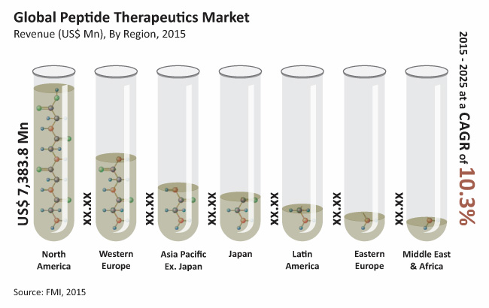
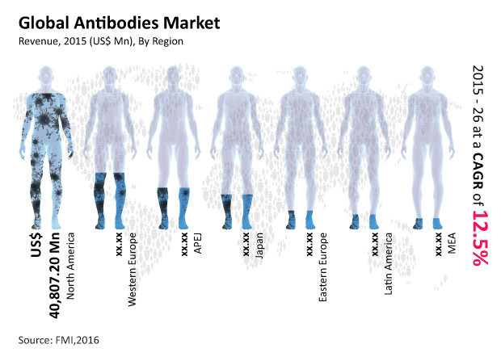
Rynek leków peptydowych i białkowych
Leki peptydowe i białkowe:
Ponad 100 zatwierdzonych leków peptydowych i ponad 200 białkowych,
Stanowią około 10% rynku farmaceutycznego,
Kolejne setki znajdują się w badaniach klinicznych.
Peptide Therapeutics Market: Advancements in the field of Synthetic Peptides and emergence of prominent biopharmaceutical companies are fuelling the growth: Global Industry Analysis and Opportunity Assessment, 2015 - 2025
Antibodies Market: Launch of Innovative Drugs and Easy Availability of Biosimilar is Expected to Boost the Demand: Global Industry Analysis and Opportunity Assessment 2016 - 2026
CAGR: Skumulowany roczny wskaźnik wzrostu

Slide 3
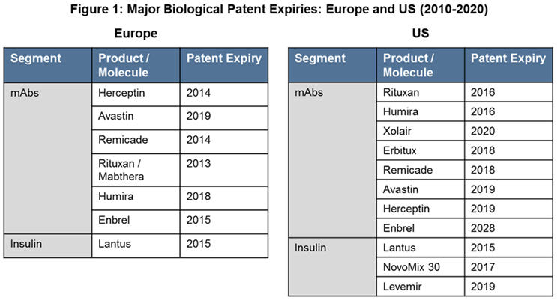
Rynek leków peptydowych i białkowych
https://www.biosimilardevelopment.com/doc/factors-driving-global-biosimilar-market-growth-0001

Slide 4
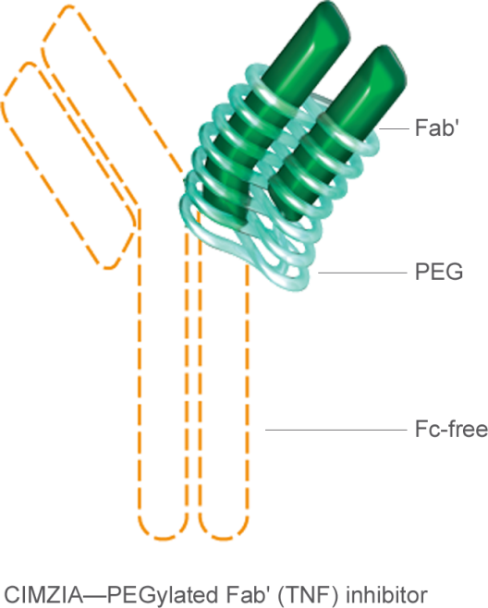
Modyfikacja struktury
Modyfikacja struktury peptydów i białek ma na głównie celu zwiększenie ich biodostępności, rozpuszczalności, stabilności, aktywności biologicznej i bezpieczeństwa (redukcja immunogenności).
PEGylacja
PEGylacja zmienia fizykochemiczne właściwości molekuły. Między innymi: zwiększa biodostepność i wydłuża czas półtrwania dzięki czemu zmniejsza częstość aplikacji leku. np.. Certolizumab pegol
„Stapling”
„Stapling” stabilizuje strukturę drugorzędową peptydu przez co zwiększa jego stabilność i aktywność biologiczną.

Slide 5
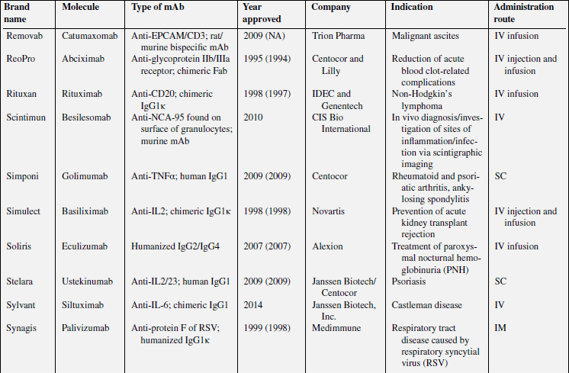
Standardowe drogi podania
Monoclonal Antibodies: Meeting the Challenges in Manufacturing, Formulation, Delivery and Stability of Final Drug Product

Slide 6
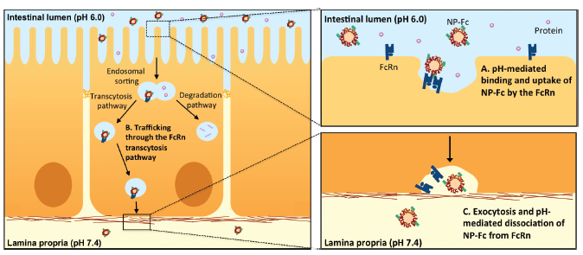
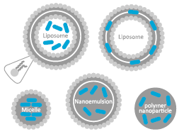
Nośniki leków
Nośniki leków:
Chronią peptydy i białka przed degradacją chemiczną i enzymatyczną,
Umożliwiają transport przez błony biologiczne.
Transepithelial Transport of Fc-Targeted Nanoparticles
by the Neonatal Fc Receptor for Oral Delivery
The emergence of peptides in the pharmaceutical business: From exploration to exploitation

Slide 7
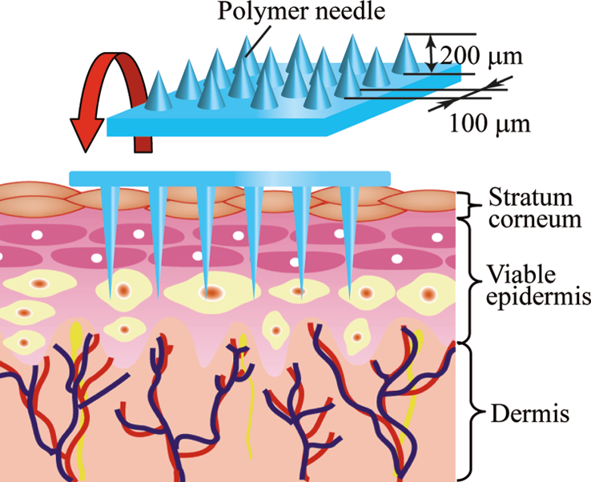
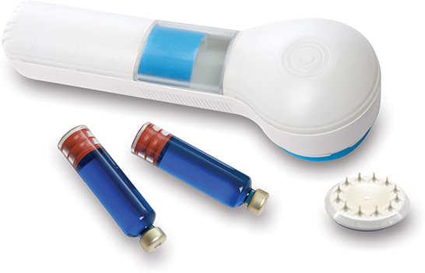
Systemy transdermalne (Mikroigły)
Mikroigły:
Tworzą mikrootwory w warstwie rogowej naskórka,
Peptydy i białka przenikają bezpośrednio do żywych warstw skóry,
Technika minimalnie inwazyjna. (mikrootwory zanikają zazwyczaj po 2 godz.).
3M Microstructured Transdermal System
Formation of polymer microneedle arrays using soft lithography

Slide 8
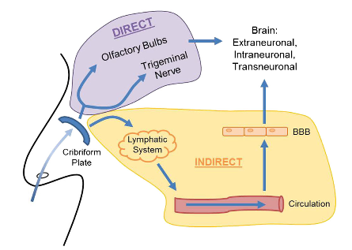
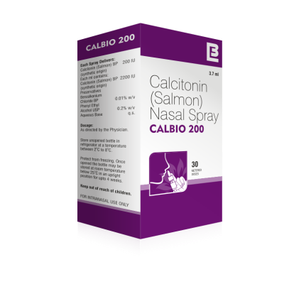
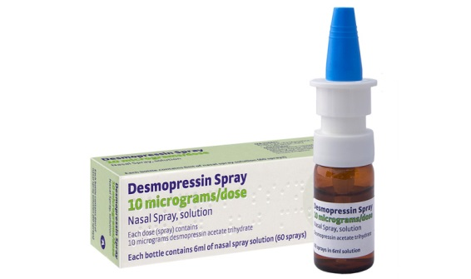
Podanie donosowe
Metoda nieinwazyjna,
Obejście efektu pierwszego przejścia,
Umożliwia obejście bariery krew-mózg przez nabłonek węchowy,
Możliwe podanie ukierunkowane na mózg poprzez celowanie w receptory charakterystyczne dla OUN,
Minusy:
Względnie niska biodostępność (szczególnie białek),
Oczyszczanie śluzowo-rzęskowe,
Rozkład enzymatyczny,
Możliwy potencjał drażniący,
Intranasal Delivery of Proteins and Peptides in the Treatment of Neurodegenerative
Diseases

Slide 9
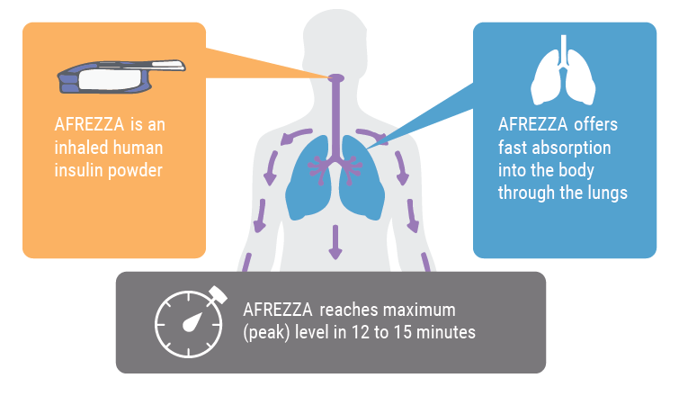
Podanie wziewne
Metoda nieinwazyjna,
Możliwe działanie miejscowe lub ogólne,
Obejście efektu pierwszego przejścia,
Peptydy i białka stabilniejsze w tej postaci leku (DPI),
Lepsze wchłanianie makromolekuł niż w przypadku podania donosowego i możliwe stosowanie większych dawek.

Slide 10
Postępy postaci leków peptydowych i białkowych
Dorian Migoń

